Slide 1
Тема три
Гомеостаз и мотивация (практика)

Slide 2
Введение
В предыдущей части мы определили орнанизм как набор параметров, каждый из которых находится в пределах нормы.

Slide 3
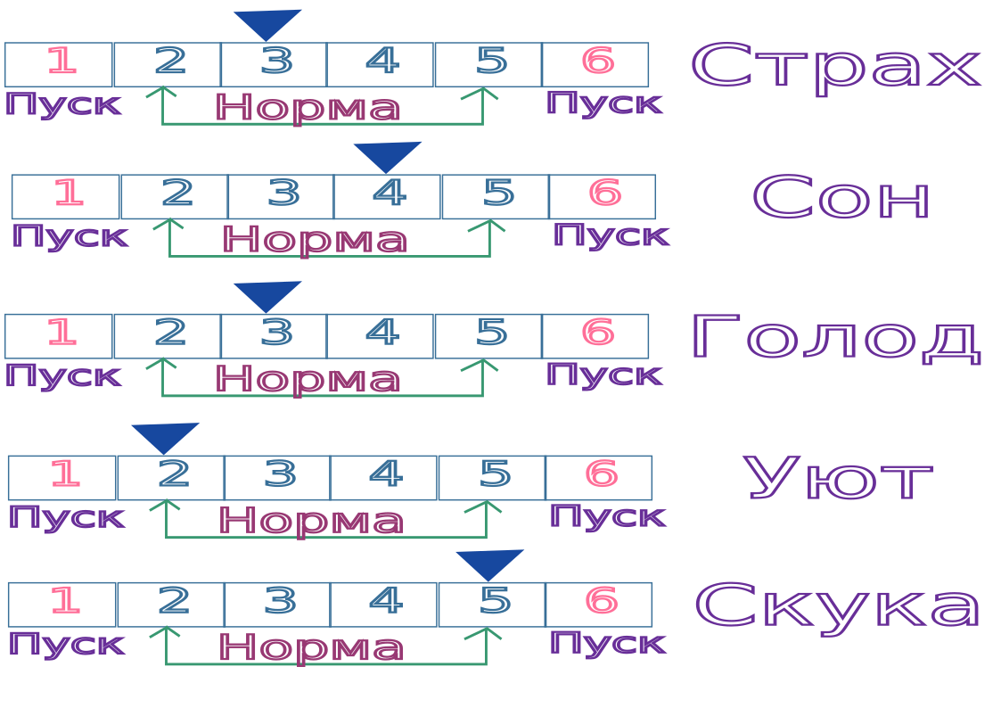
Организм

Slide 4
Ведение
Мотивацию как причину, по которой организм начинает действовать, чтобы сохранить или восстановить норму.

Slide 5
Ведение
И жизнь, как набор параллельных, независимых и вложенных друг в друга процессов, направленных на восстановление и/или сохранение нормы.
Вот простой пример: пока я ем, я правой рукой подношу ложку ко рту, левой — держу телефон, в котором бубнит собеседник, трясу ногой и смотрю телевизор. Все эти процессы идут параллельно и независимо друг от друга — и все они вложены в более общий процесс «приём пищи». Это важно для понимания!

Slide 6
Практика
Соответственно, первое упражнение такое: периодически в течение дня останавливайтесь и перечисляйте все текущие процессы в вашем организме. Это тренирует сознание (или осознанность — что, по сути, одно и то же).
Пример:
— Стоп. Что я сейчас делаю?
— Я мою посуду, думаю об отпуске, дышу и пританцовываю.
— А почему я это делаю? Нужно ли мне это?

Slide 7
Ведение
Перейдём к более привычной терминологии. Так, причину, по которой организм приходит в движение, будем называть: потребность, желание, цель, «хотелка», — но всегда будем помнить, что за этим скрывается биологический процесс — гомеостаз.

Slide 8
Две системы мотивации
Логично предположить, что если есть два типа мотивации — один направлен на поддержание, а другой на восстановление нормы, — то в организме должны существовать две различные системы, которые это обеспечивают.

Slide 9
Две системы мотивации
И, о чудо, — их там две!

Slide 10
Система достижения (BAS / Approach)
Биологическая цель: Получение ресурса (пища, партнер, статус)
Ведущий медиатор: Дофамин (предвкушение награды)
Ключевые структуры мозга: Вентральный стриатум, нуклеус аккумбенс (центр удовольствия)
Корковая регуляция: Левая дорсолатеральная префронтальная кора
Тип поведения: Активный поиск, риск, высокая энергичность
Эмоциональный фон: Азарт, надежда, радость успеха

Slide 11
Система избегания (BIS / Avoidance)
Биологическая цель: Выживание, защита от угроз и боли
Ведущий медиатор: Серотонин, норадреналин, кортизол (тревога)
Ключевые структуры мозга: Амигдала (миндалевидное тело), гиппокамп
Корковая регуляция: Правая дорсолатеральная префронтальная кора
Тип поведения: Замирание, бдительность, оценка рисков, пассивность
Эмоциональный фон: Тревога, страх, облегчение при отсутствии беды

Slide 12
Две системы мотивации
В каждом организме обе системы присутствуют в разных пропорциях: 20/80, 60/40, 10/90 и т.д. Однако есть люди с явным преобладанием одной из систем. Рассмотрим их на примерах. Людей с доминирующей системой достижения мы будем называть «Давай чего-нибудь замутим!», а с доминирующей системой избегания — «Как бы чего не вышло...».

Slide 13
Люди «Давай чего-нибудь замутим!»
Мы улетим в космос вместе с Маском!
Я этот замок видел, этот тоже, а этот нет. Погнали смотреть!
Уже второй раз то же самое блюдо! Надоело уже!

Slide 14
Люди «Как бы чего не вышло...»
Я уже 15 лет хожу в эту узбечку и беру плов. Меня всё устраивает!
Как работу менять-то? Я привык!
Надень юбку-то подлиннее! Раньше таких не носили! Тебя же насквозь продует!

Slide 15
Две системы мотивации
Ребята «Давай чего-нибудь замутим!» бесконечно стремятся улучшить свою жизнь, а ребята «Как бы чего не вышло...», боясь потерять то, что уже имеют, жуют её, как жвачку.

Slide 16
Две системы мотивации
Несмотря на то, что при рождении мы получаем свою, врожденную пропорцию этих систем, мы можем её корректировать. Каждый раз, получая награду за свои смелые поступки, мы делаем систему достижения (BAS) чуть сильнее и становимся немного больше похожими на людей «Давай чего-нибудь замутим!». И наоборот — оплеуха (неудача, наказание, стыд) за наши действия усиливает систему избегания (BIS), сдвигая нас в сторону «Как бы чего не вышло...».

Slide 17
Две системы мотивации
Может показаться, что нам всегда нужно развивать только систему достижения (BAS). Логика проста: не наказывать детей, а платить им за хорошее поведение; если предстоит сложная работа, за которую будут ругать в случае срыва, то перевернуть мысль о наказании в мысль о награде — например, сказать себе: «Допишу отчет и пойду выпью пиво».

Slide 18
Две системы мотивации
Но это не так!

Slide 19
Две системы мотивации
Дело в том, что гипертрофированная система достижения делает человека несчастным и импульсивным. Он вечно недоволен жизнью и склонен гнаться за быстрым, дешёвым дофамином: лайками, азартными играми, случайным сексом и т. д. Ему всё быстро надоедает, и ни одна победа не приносит долгой радости.
С другой стороны, чрезмерно сильная система избегания ведёт к выученной беспомощности. Это состояние, когда человек перестаёт видеть смысл в каких-либо действиях, потому что в его картине мира все они ведут только к страданиям и наказанию. В таком случае он выбирает полное бездействие, паралич воли. «Как бы чего не вышло» превращается в «Попытка что-либо сделать — уже ошибка».

Slide 20
Две системы мотивации
Что же тогда делать ?

